Slide 1

ВИДЕО ДИКТАНТ
«Проверяемые безударные
гласные в корне слова»
Подготовила
Пелипенко Ольга Викторовна,
учитель русского языка и литературы
МАОУ СОШ № 11 им.В.В.Рассохина
г.Армавир

Slide 2
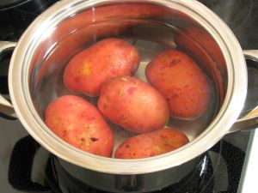
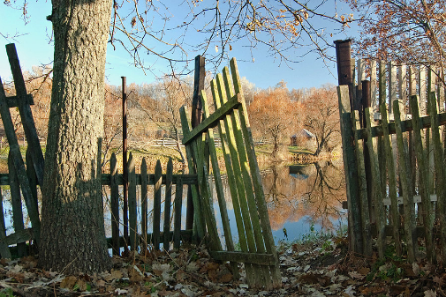
ОТВ…РИТЬ КАРТОФЕЛЬ
ОТВ…РИТЬ КАЛИТКУ

Slide 3
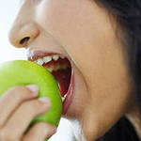
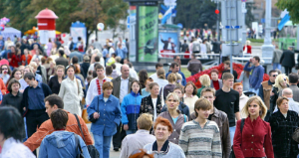
НЕ ПРОЖ…ВАТЬ ЯБЛОКО
ПРОЖ…ВАТЬ В НАШЕМ ГОРОДЕ

Slide 4
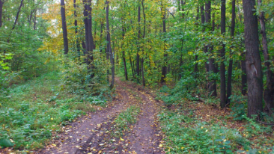
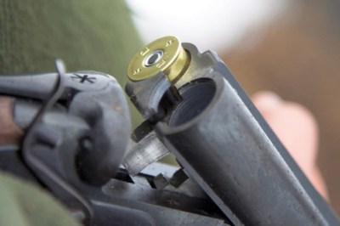
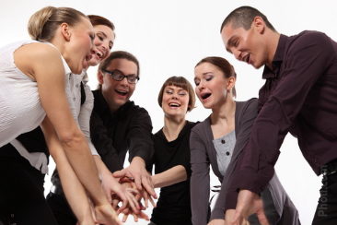
РАЗР…ДИТЬ ЧАЩУ ЛЕСА
РАЗР…ДИТЬ ОБСТАНОВКУ
РАЗР…ДИТЬ РУЖЬЕ

Slide 5
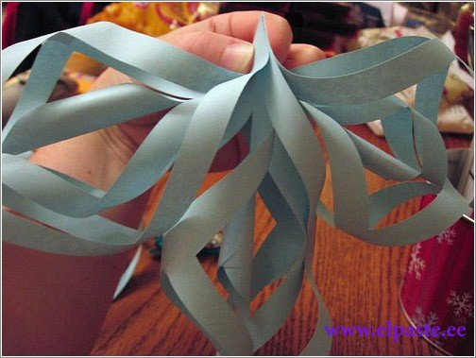
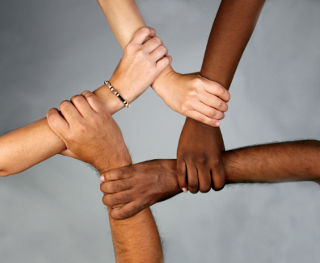
СКР…ПИТЕ СКОБАМИ
СКР…ПИТЬ РУКИ

Slide 6
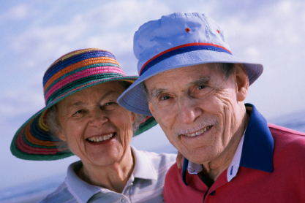
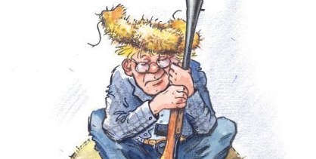
СВИДЕТЕЛЬСТВА СТ…РОЖИЛОВ
СТ…РОЖИЛ ПО НОЧАМ

Slide 7
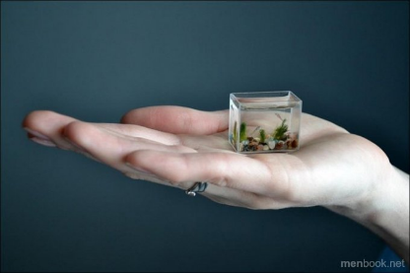
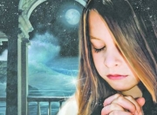
УМ…ЛЯТЬ ЗАСЛУГИ
УМ…ЛЯТЬ О ДОЖДЕ

Slide 8
Интернет-ресурсы:

